Slide 1
14 дәріс
Кәсіби саладағы ақпараттық технологиялар. Индустриялық АКТ

Slide 2
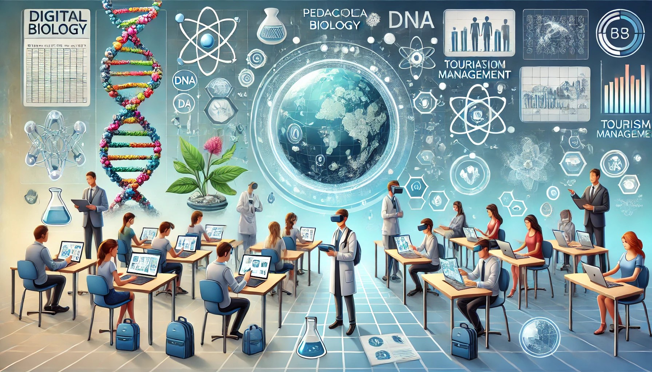
АКТ-ның кәсіби саладағы рөлі:
Жұмыс тиімділігін арттыру: АКТ құралдары күнделікті операцияларды автоматтандырып, процестерді оңтайландырады. Бұл жұмыс уақытын үнемдеуге және адами қателіктерді азайтуға мүмкіндік береді. Мысалы, туризм саласында маршруттарды автоматты жоспарлау немесе педагогикада бағалау жүйесін цифрландыру.
Шығармашылық және зерттеушілік дағдыларды дамыту: АКТ шығармашылық контент жасауда (видео, 3D модельдер, презентациялар) және ғылыми-зерттеушілік қызметте үлкен рөл атқарады. Педагогикалық биологияда АКТ көмегімен генетикалық зерттеулерді виртуалды түрде жүргізуге, туризмде визуалды жарнамалар әзірлеуге мүмкіндік береді.

Slide 3
АКТ-ның кәсіби саладағы рөлі:
Деректерді жылдам өңдеу және талдау: Заманауи бағдарламалар үлкен көлемдегі деректерді қысқа мерзімде өңдеуге мүмкіндік береді. Мысалы, биологияда қоршаған ортаны зерттеу деректерін жинау және талдау үшін датчиктер мен бағдарламалар қолданылады. Туризмде клиенттердің қажеттіліктерін түсіну үшін Big Data қолданылады.
Қашықтықтан оқыту және жұмыс істеу мүмкіндігі: АКТ платформалары білім беру мен туризмде қашықтықтан қызмет көрсетуге жол ашады. Мысалы, онлайн курстар, вебинарлар, виртуалды экскурсиялар және қонақүйлерді брондау жүйелері. Бұл әсіресе пандемия немесе шалғай аймақтарда жұмыс істеу кезінде маңызды.

Slide 4
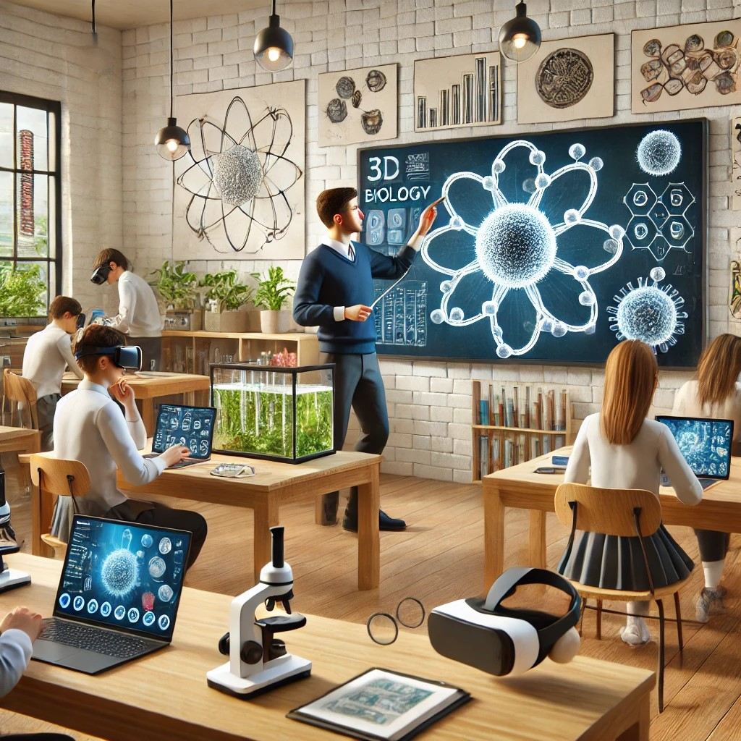
Педагогикалық биологиядағы АКТ құралдары:
1. Интерактивті тақталар мен презентациялық бағдарламалар
Биологиялық процестерді визуализациялау (мысалы, фотосинтез, генетикалық мутация).
Студенттердің сабаққа белсенді қатысуы үшін интерактивті тапсырмалар әзірлеу.
Презентациялар арқылы ақпаратты тиімді құрылымдау (PowerPoint, Prezi).
2. Виртуалды зертханалар
Виртуалды эксперименттер: Кейбір тәжірибелер қауіпті немесе қиын болғандықтан, оларды виртуалды зертханаларда жасау қауіпсіз және тиімді (Labster, Biolab).
Мысал: Микробиология бойынша тәжірибелерді компьютерлік модельдер арқылы жүзеге асыру.
3. 3D модельдер және анимациялар
Күрделі биологиялық құрылымдарды зерттеу: жасушаның құрылымы, адам ағзасының жүйелері, ДНҚ молекуласының репликациясы.
Құралдар: Blender, Sketchfab, Anatomy 3D Atlas.

Slide 5
4. Деректерді жинау және талдау бағдарламалары
Экологиялық деректерді жинау үшін арнайы датчиктер мен қосымшаларды қолдану.
Биологиядағы нақты уақыттағы деректерді өңдеу және талдау (Excel, SPSS, R).
5. Мультимедиа ресурстары
Оқыту процесін қызықты ету үшін видеолар, анимациялар мен подкасттарды пайдалану (YouTube, Khan Academy).
Биология пәніне қатысты виртуалды экскурсиялар (мысалы, табиғи саябақтарды немесе генетикалық зертханаларды көрсету).
6. Онлайн платформалар мен қашықтықтан оқыту құралдары
Мысал: Google Classroom, Moodle, Zoom. Бұл платформалар қашықтықтан оқыту үшін қажет, студенттермен кері байланыс орнатуға және тапсырмаларды бақылауға мүмкіндік береді.
Виртуалды тестілер мен сұрақ-жауаптар (Quizlet, Kahoot).

Slide 6
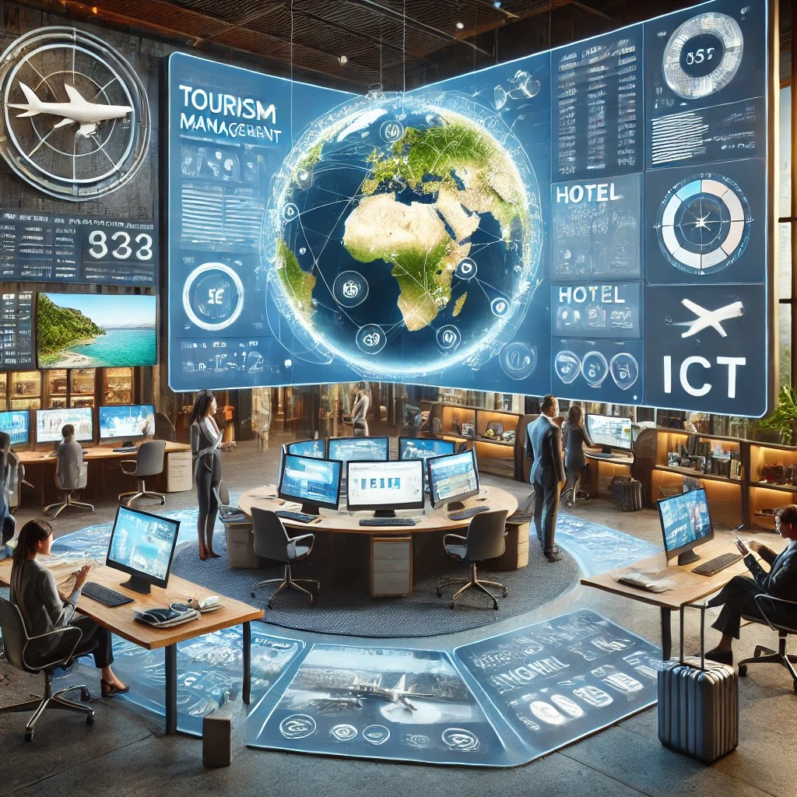
Туризмдегі негізгі АКТ құралдары:
1. Географиялық ақпараттық жүйелер (GIS)
Мүмкіндіктері:
Туристік маршруттарды жоспарлау және навигация.
Туристік нысандарды картаға түсіру және деректер базасын жасау.
Қоршаған орта жағдайларын талдау (мысалы, табиғи саябақтардағы қауіпсіз маршруттарды белгілеу).
Мысалдар: ArcGIS, Google Earth, QGIS.
2. Онлайн брондау және басқару платформалары
Функциялары:
Қонақүйлер, әуе рейстері, көліктер мен экскурсияларды
брондау.
Клиенттерге қызмет көрсету сапасын арттыру.
Мысалдар:
Booking.com, Airbnb – тұру орындарын табу.
Expedia, Skyscanner – рейстерді іздеу.

Slide 7
3. Дрондар мен 3D визуализация
Қолдану салалары:
Туристік орындардың 3D карталарын жасау.
Виртуалды экскурсияларды ұйымдастыру.
Мысалдар: Дрондар арқылы тарихи орындарды немесе табиғат пейзаждарын суретке түсіру.
4. Контент жасау құралдары
Мақсаты: Туристік қызметтер мен орындарды жарнамалау.
Құралдар:
Фото және видео өңдеу бағдарламалары (Adobe Photoshop,
Lightroom, Canva).
Әлеуметтік желілерге арналған контент жоспарлау
платформалары (Hootsuite, Buffer).
5. Big Data және аналитика
Функциялары: -Туристік сұранысты болжау.
-Клиенттердің қажеттіліктерін түсіну.
-Маркетингтік стратегияларды жетілдіру.
Мысалдар: Google Analytics, Tableau.

Slide 8
6. Туристерге арналған мобильді қосымшалар
Мүмкіндіктері:
Қонақтарға қажетті ақпаратты жылдам алу.
Навигация және гид қызметі.
Мысалдар:
Google Maps – маршруттарды құру және нысандарды іздеу.
TripAdvisor – туристік нысандар мен қызметтер туралы пікірлер мен бағалар.
7. Виртуалды және кеңейтілген шындық (VR/AR)
Қолдану салалары:
Виртуалды саяхаттар жасау.
Туристік орындардың AR арқылы визуализациясы (мысалы, тарихи ғимараттардың бастапқы көрінісін көрсету).
Мысалдар: Google VR, Oculus Rift.
8. Қаржылық транзакциялар жүйелері
Мақсаты:
Төлемдерді онлайн жүзеге асыру.
Клиенттердің ыңғайлы төлем жасауы үшін жүйелерді интеграциялау.
Мысалдар: PayPal, Stripe, Apple Pay.

Slide 9
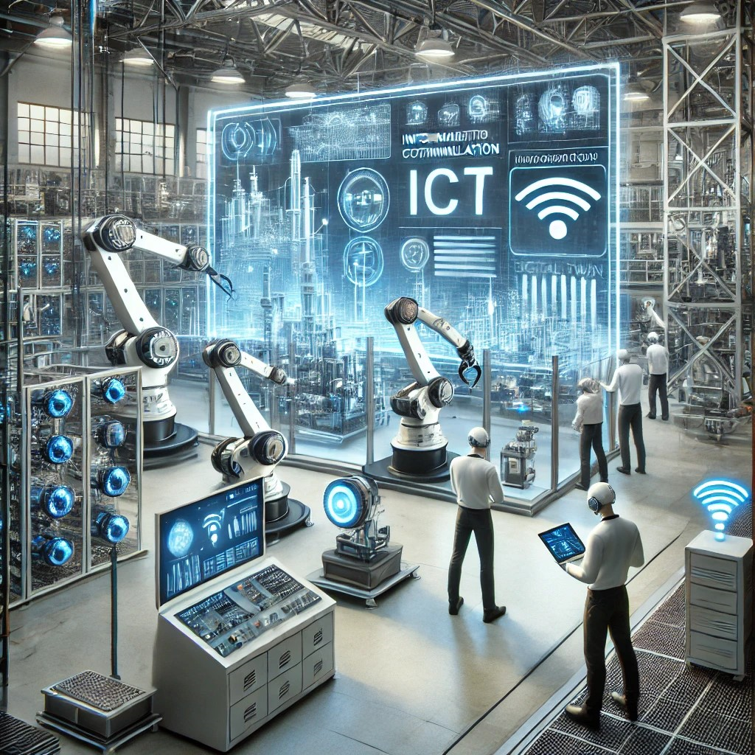
Индустриялық АКТ – бұл өнеркәсіпте, өндірісте және қызмет көрсету салаларында қолданылатын арнайы технологиялар жиынтығы. Олар процестерді автоматтандыруға, деректерді тиімді басқаруға және өндірістік тиімділікті арттыруға бағытталған.
1. Өндірісті автоматтандыру жүйелері
ERP жүйелері (Enterprise Resource Planning): Кәсіпорындағы ресурстарды басқару және жоспарлау үшін қолданылады. Бұл жүйелер өндірістік процестерді бақылауға, тапсырыстарды жоспарлауға және логистиканы ұйымдастыруға көмектеседі.
Мысалдар: SAP, Oracle ERP, 1C: Кәсіпорын.
SCADA (Supervisory Control and Data Acquisition): Өндірістік процестерді нақты уақыт режимінде бақылау және басқару.
Мысалдар: Электр станциялары мен зауыттардағы бақылау жүйелері.

Slide 10
2. IoT (Internet of Things) өндірісте
Интеллектуалды сенсорлар: Деректерді жинау және процестерді оңтайландыру үшін қолданылады.
Қолдану салалары:
Құрылғылардың жағдайын бақылау (мысалы, машиналардың техникалық жағдайы).
Жабдықтардың жұмысын қашықтан басқару.
3. Робототехника және автоматтандырылған жүйелер
Индустриялық роботтар: Құрастыру, өңдеу және басқа өндірістік процестерді жылдам әрі дәл орындауға арналған.
Мысалдар: KUKA, ABB Robotics, Fanuc.
Автономды логистика: Қойма ішіндегі тасымалдар мен жеткізуді автоматтандыру (Amazon Robotics).
4. Big Data және аналитика
Деректерді талдау: Өндірістік көрсеткіштерді, нарықтық тенденцияларды және тұтынушылар сұранысын болжау үшін үлкен деректермен жұмыс істеу.
Мысалдар:
Техникалық ақауларды алдын ала анықтау.
Өнім сапасын бақылау.

Slide 11
5. Жасанды интеллект (AI) және машиналық оқыту (ML)
Мүмкіндіктері:
Өндірістегі процестерді оңтайландыру.
Жабдықтардың жұмысын болжау және жоспарлау.
Қолдану салалары:
Кепілді жөндеу интервалдарын есептеу.
Киберқауіпсіздікті қамтамасыз ету.
6. 3D басып шығару
Мақсаты:
Өндірісте қажетті бөлшектер мен прототиптерді тез
дайындау.
Өндіріс шығындарын азайту.
Қолдану салалары:
Медицина (импланттар мен протездер).
Аэроғарыш және автомобиль өндірісі.

Slide 12
7. Киберқауіпсіздік жүйелері
Мақсаты: Өндірістік және басқару жүйелерін хакерлік шабуылдардан қорғау.
Құралдар: Шифрлау, желі мониторингі және қауіп-қатерді болжау жүйелері (Symantec, Kaspersky).
8. Виртуалды және кеңейтілген шындық (VR/AR)
Қолдану салалары:
Қызметкерлерді оқыту және симуляциялық жаттығулар.
Құрылыс және өндіріс нысандарын визуализациялау.
Жабдықты орнату мен жөндеуде интерактивті нұсқаулықтар.
9. Цифрлық егіздер (Digital Twins)
Мәні: Физикалық өндірістік жүйелердің сандық көшірмесін
жасау.
Бұл жүйелер құрылғылар мен процестердің жұмысын
нақты уақыт режимінде модельдеуге мүмкіндік береді.
Қолдану:
Өнім сапасын болжау.
Техникалық қызмет көрсетуді оңтайландыру.

Slide 13
